Slide 1
HÓA VÔ CƠ
TÍNH CHẤT HÓA HỌC

Slide 2
 | Đối tượng trao đổi | Loại phản ứng
 | e | Oxy hoá – khử
Hệ phản ứng | Cặp e | Acid – base Lewis (Tạo phức)
 | H⁺ | Acid – base Bronsted
 | Ion | Trao đổi ion
1. Nhận biết các chất cho, các chất nhận trong hệ.
2. Đánh giá cường độ của chất cho và chất nhận.
3. Viết phương trình phản ứng.
4. Đánh giá mức độ xảy ra của phản ứng.

Slide 3
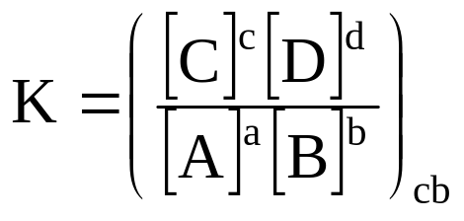
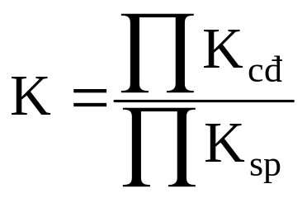
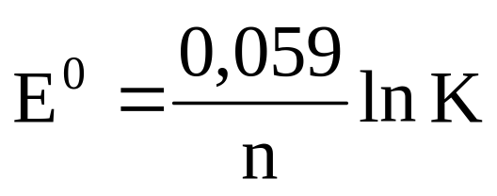
1. Nhận biết các chất cho, các chất nhận trong hệ.
2. Đánh giá cường độ của chất cho và chất nhận.
3. Viết phương trình phản ứng giữa chất cho mạnh nhất và chất nhận mạnh nhất.
4. Đánh giá mức độ xảy ra của phản ứng.
aA + bB ⇌ cC + dD
Phản ứng trao đổi:
Phản ứng oxy hoá – khử:

Slide 4
HÓA VÔ CƠ
CÁC THUYẾT
ACID - BASE

Slide 5
Các loại phản ứng không thay đổi số oxy hóa
Phân chia theo quan điểm acid - base
1. Phản ứng acid – base Bronsted
Là phản ứng trao đổi proton
2. Phản ứng acid – base Lewis
Là phản ứng hình thành liên kết cộng hóa trị từ 1 cặp electron của một chất và 1 orbital trống của một chất khác.

Slide 6
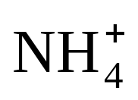
Ví dụ:
H⁺(k) + Cl⁻ (k) = H – Cl (k)
NH₃(k) + BF₃(k) = H₃N – BF₃ (r) (NH₃.BF₃)
+ OH⁻ = NH₃ + HO – H (NH₃.H₂O)
NaOH (r) + CO₂ (k) = NaHO-CO₂ (r) (NaHCO₃)
H⁺(aq) + OH⁻ (aq) = H – OH (l)
Cu²⁺ (aq) + NH₃(aq) = [Cu – NH₃]²⁺(aq)
CaO(r) + SiO₂ (k) = Ca²⁺[-O – SiO₂-](r) (CaSiO₃)
Chất cho cặp electron là base, chất nhận cặp electron là acid.

Slide 7
3. Phản ứng phân hủy
Là phản ứng phá hủy chất phức tạp, tạo thành chất đơn giản hơn.
Ví dụ:
CaCO₃(r) = CaO (r) + CO₂(r)

Slide 8
4. Phản ứng kết hợp: là phản ứng tạo chất phức tạp hơn từ các chất đơn giản hơn.
Ví dụ: CaO(r) + SiO₂(r) = CaSiO₃ (r)
base acid
NaOH(r) + CO₂(k) = NaHCO₃(r)
base acid
Phản ứng kết hợp được xếp vào phản ứng acid – base.

Slide 9
5. Phản ứng kết tủa từ các ion
Là phản ứng liên kết của các ion tạo thành chất rắn có liên kết ion.
Ví dụ:
Ag⁺(aq) + Cl⁻ (aq) ⇌ AgCl(r) + aq
Ba²⁺(aq) + SO₄²⁻(aq) ⇌ BaSO₄(r) + aq
Các phản ứng loại này đều có tính thuận nghịch.

Slide 10
6. Phản ứng gốc
Là phản ứng tạo thành một liên kết đơn cộng hóa trị từ 2 gốc tự do.
Ví dụ:
H· + ·H = H –H
7. Phản ứng polimer hóa
Là phản ứng tạo thành đại phân tử từ rất nhiều phân tử cùng loại.
Ví dụ:
nSO₃ (k) → (-OSO₂-OSO₂-OSO₂-)_{n/3} (r)

Slide 11

Caùc thuyeát acid – base vaø lónh vöïc aùp duïng cuûa noù
I . THUYẾT ACID –BASE ARRHENIUS (1887)
Định nghĩa: acid là chất phân li trong nước cho ion H⁺, base là chất phân li trong nước cho ion OH⁻.
Ví dụ: HCl (k) H⁺(aq) + Cl⁻(aq)
NaOH (r) Na⁺(aq) + OH⁻(aq)
Thuyết này chỉ đúng trong dung dịch nước

Slide 12
Phản ứng không kèm theo sự thay đổi số OXH
1. Phản ứng acid – base Bronsted
2. Phản ứng acid – base Lewis
3. Phản ứng phân hủy
4. Phản ứng kết hợp
5. Phản ứng kết tủa từ các ion
6. Phản ứng gốc
7. Phản ứng polimer hóa

Slide 13
II. PHẢN ỨNG ACID- BASE BRONSTED
NHẬN BIẾT ACID – BASE
CƯỜNG ĐỘ ACID – BASE
  ĐỊNH LƯỢNG XÁC ĐỊNH CƯỜNG ĐỘ ACID-BASE
    THEO ÁI LỰC PROTON Q
    THEO K_{a, Kb}
  ĐỊNH TÍNH XÁC ĐỊNH CƯỜNG ĐỘ ACID-BASE
    CƯỜNG ĐỘ CÁC HYDRAACID
    CƯỜNG ĐỘ CÁC OXIACID
    CƯỜNG ĐỘ CÁC ACID M^{n+}.aq
VIẾT PHƯƠNG TRÌNH PHẢN ỨNG
ĐÁNH GIÁ MỨC ĐỘ CỦA PHẢN ỨNG ACID - BASE

Slide 14


1. NHẬN BIẾT ACID – BASE BRONSTED-LOWRY
Dựa trên tính chất proton, H⁺: không có lớp vỏ electron, chỉ là hạt nhân nên kích thước rất nhỏ, H⁺ có thể xâm nhập sâu vào lớp vỏ của các ion, phân tử khác để thưc hiện phản ứng trao đổi ion.
1. ĐỊNH NGHĨA:
Acid là tiểu phân cho proton (H⁺), còn base là tiểu phân nhận proton trong phản ứng.
Johannes Nicolaus Brønsted
Thomas Martin Lowry

Slide 15
Ví dụ:
HCl ⇌ H⁺ + Cl⁻
H₂SO₄ ⇌ H⁺ + HSO₄⁻
Vì acid là chất nhường H⁺ và base nhận H⁺, nên trong 2 ví dụ trên ta có các cặp acid, base:
HCl/Cl⁻ và H₂SO₄/HSO₄⁻
Những cặp acid/base như vậy gọi là cặp acid/base liên hợp.
Các acid, base Bronsted có thể là phân tử trung hoà, cation hoặc anion.

Slide 16
Dự đoán axit – baz Bronsted
Axit – là các chất phải có chứa H⁺.
Cation: NH₄⁺…
Các cation kim loại bị hydrat hóa trong nước
Ví dụ: Al³⁺ + 6H₂O ⇌ [Al(H₂O)₆]³⁺
[Al(H₂O)₆]³⁺ ⇌ [Al(H₂O)₅OH]²⁺ + H⁺
Anion: HSO₄⁻, H₂PO₄⁻…
Phân tử trung hòa điện: HCl, H₂SO₄, H₂O …
Baz – chất có dư mật độ điện tích âm:
Có điện tích âm (anion): Cl⁻, SO₄²⁻…
Có phân cực âm (phân tử phân cực - bất đối xứng trong không gian): NH₃, HCl

Slide 17
 | ACID | BASE
TRUNG HÒA | HCl ⇌ H⁺ + Cl⁻ H₂O ⇌ H⁺ + OH⁻ | NH₃ + H⁺ ⇌ NH₄⁺ H₂O + H⁺ ⇌ H₃O⁺
ANION | HSO₄⁻ ⇌ H⁺ + SO₄²⁻ HCO₃⁻ ⇌ H⁺ + CO₃²⁻ | CH₃COO⁻ +H⁺ ⇌ CH₃COOH Cl⁻ + H⁺ ⇌ HCl
CATION | NH₄⁺ ⇌ H⁺ + NH₃ H₃O⁺ ⇌ H⁺ + H₂O

Slide 18
Lưỡng tính: vừa có KN cho, vừa có KN nhận H⁺
  Các hợp chất có chứa H⁺ thường là các chất lưỡng tính
  Ví dụ: H₂O + H₂O ⇌ H₃O⁺ + OH⁻
  HF + HF ⇌ H₂F⁺ + F⁻ K_{cb} = K_{S}
  H₂SO₄ + H₂SO₄ ⇌ H₃SO₄⁺ + HSO₄⁻
  Khi phản ứng với axit mạnh hơn: lưỡng tính = baz
  Khi phản ứng với baz mạnh hơn: lưỡng tính = axit
  Ví dụ: H₂PO₄⁻ + HCl → H₃PO₄ + Cl⁻
  H₂PO₄⁻ + HCO₃⁻ → HPO₄²⁻ + H₂CO₃
  pK_{a2} 7.21 10.33
Trung tính: vừa không có khả năng nhường, vừa không có khả năng nhận H⁺
  Cation kim loại khan: Na⁺, Ca²⁺…
  Phân tử không phân cực: CO₂, B₂Cl₆…

Slide 19
Qúa trình tự proton hoá của nước:
H₂O + H₂O = H₃O⁺ + OH⁻
Hằng số cân bằng của quá trình này gọi là Hằng số tự proton hóa K_{N}:
K_{N} = [H₃O⁺][OH⁻ ] = 10⁻¹⁴ ở 22⁰C.
Trong dung dịch, các phân tử và ion do dung môi điện ly ra cũng đóng vai trò của cặp acid-base liên hợp.
H₃O⁺/H₂O; H₂O/OH⁻

Slide 20
XÁC ĐỊNH CƯỜNG ĐỘ ACID-BASE BRONSTED THEO ÁI LỰC PROTON Q
Ta có thể đánh giá khả năng nhận H⁺ của một base thông qua hiệu ứng nhiệt của quá trình:
B (k) + H⁺(k) = BH⁺(k), ΔH = -Q
Ở đây Q là năng lượng giải phóng ra của quá trình.
Q sẽ càng lớn khi mật độ điện tích âm của B càng lớn.
Q càng lớn thì ΔH càng âm, quá trình kết hợp càng mạnh.
Base B càng mạnh thì acid liên hợp BH⁺ càng yếu.

Slide 21
Bảng các giá trị Q (kJ/mol)
(trang 7 tài liệu T2 NTTNga)
Ion |  | Phân tử |  | Ion |  | Phân tử
H⁻ | 1674 | H₂ | 423 | F⁻ | 1554 | HF | 399
PH₂⁻ | 1541 | PH₃ | 789 | Cl⁻ | 1398 | HCl | 564
AsH₂⁻ | 1501 | AsH₃ | 7 | Br⁻ | 1354 | HBr | 589
CH₃⁻ | 1743 | CH₄ | 552 | I⁻ | 1315 | HI | 628
N³⁻ | 3084 |  |  | O²⁻ | 2318
NH²⁻ | 2565 |  |  | OH⁻ | 1635 | H ₂O | 679
NH₂⁻ | 1689 | NH₃ | 85 | S²⁻ | 2300
 |  | NCl₃ | 795 | SH⁻ | 1478 | H₂S | 712
 |  | NF₃ | 556 | Se²⁻ | 2200
 |  |  |  | SeH⁻ | 1420 | H₂ Se | 717

Slide 22
Để xác định cường độ của các acid, người ta dựa trên các giá trị Q của các base liên hợp của chúng.
Ví dụ:
F⁻(k) + HCl(k) = HF(k) + Cl⁻(k)
Q (kJ/mol) 1554 1398
Ta thấy F⁻ là base mạnh hơn Cl⁻ (Q lớn hơn), nên F⁻ lấy được H⁺ của HCl.
Bảng giá trị Q của các base liên hợp của acid trang 9 T2 NTTNga (Q càng lớn acid càng yếu).

Slide 23
LƯU Ý: ái lực proton của base còn phụ thuộc vào trạng thái tập hơp của base:
Ví dụ trong pha khí:
H⁺(k) + OH⁻(k) = H₂O(k), ΔH= -Q = -1635kJ/mol
Trong pha dung dịch:
H⁺(aq) + OH⁻(aq) = H₂O(l), ΔH= -Q_{s} = -1188kJ/mol
H⁺(aq) + H₂O(l) = H₃O⁺(aq), ΔH= -Q_{s} = -1130kJ/mol
Khi hòa tan 1 chất, Q_{s} phụ thuộc vào dung môi, Q_{s} lớn thì tính base mạnh.
Các base quá mạng không thể tồn tại trong dung dịch nước:
O²⁻ + H₂O ⇌ 2OH⁻
N³⁻ + 3H₂O ⇌ NH₃ + 3OH⁻

Slide 24
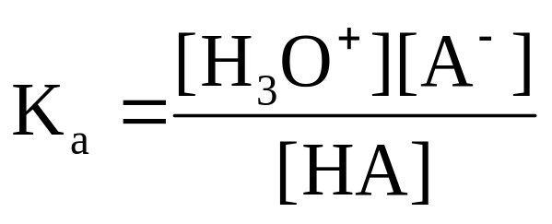
K_{a}, K_{b} XÁC ĐỊNH CÖÔØNG ÑOÄ CUÛA ACID, BASE BRONSTED
Cường độ của acid HA được đánh giá bởi hằng số cân bằng:
HA + H₂O ⇌ H₃O⁺ + A⁻
K_{a}: Hằng số acid
K_{a} càng lớn thì tính acid càng mạnh.
K_{a} phụ thuộc bản chất acid, dung môi và nhiệt độ.
☞ Độ mạnh của acid còn phụ thuộc vào dung môi, dung môi có tính base càng mạnh thì HA thể hiện tính acid càng mạnh.
VD: HClO₄ là acid rất mạnh trong dung dịch nước (K_{a}=10¹⁰), nhưng trong CH₃COOH lại là acid yếu (K_{a}=10⁻⁶)

Slide 25
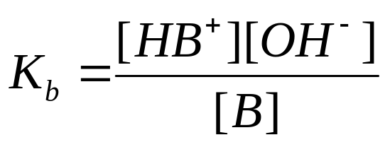
Tương tự như acid:
B + H₂O ⇌ HB⁺ + OH⁻
K_{b} càng lớn thì base càng mạnh.

Slide 26
Với acid HA trong H₂O:
HA + H₂O ⇌ H₃O⁺ + A⁻
Nếu HA mạnh hơn H₃O⁺ thì cân bằng theo chiều thuận → Trong nước không có acid mạnh hơn H₃O⁺.
Với base B trong H₂O:
B + H₂O ⇌ BH⁺ + OH⁻
Nếu B là base mạnh hơn H₂O thì cân bằng theo chiều thuận → Trong nước không có base mạnh hơn OH⁻.
HIỆU ỨNG SAN BẰNG:
Trong dung dịch nước không thể có một acid mạnh hơn H₃O⁺ và một base mạnh hơn OH⁻ (mở rộng cho cả các dung moi HSol khác).
Độ mạnh của acid/base phụ thuộc vào độ mạnh dung môi, đánh giá bằng hằng số cân bằng trong quá trình trao đổi proton của chất đó với dung môi.

Slide 27
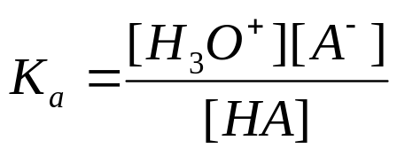
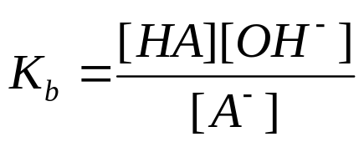
LIÊN HỆ GIỮA K_{a} VÀ K_{b}
Trong một cặp acid/base liên hợp, ta có liên hệ:
HA + H₂O ⇌ H₃O⁺ + A⁻
A⁻ + H₂O ⇌ HA + OH⁻
Với và
K_{a}K_{b} = K_{n} = 10⁻¹⁴ ở 22⁰C.

Slide 28
Một số acid/base liên hợp
Acid | K_{a} | pK_{a} | Base liên hợp | K_{b} | pK_{b}
HI | 3 x 10⁹ | -9.5 | I⁻ | 3 x 10⁻²⁴ | 23.5
HCl | 1 x 10⁶ | -6 | Cl⁻ | 1 x 10⁻²⁰ | 20
H₂SO₄ | 1 x 10³ | -3 | HSO₄⁻ | 1 x 10⁻¹⁷ | 17
H₃O⁺ | 55 | -1.7 | H₂O | 1.8 x 10⁻¹⁶ | 15.7
HNO₃ | 28 | -1.4 | NO₃⁻ | 3.6 x 10⁻¹⁶ | 15.4
H₃PO₄ | 7.1 x 10⁻³ | 2.1 | H₂PO₄⁻ | 1.4 x 10⁻¹² | 11.9
CH₃CO₂H | 1.8 x 10⁻⁵ | 4.7 | CH₃CO₂⁻ | 5.6 x 10⁻¹⁰ | 9.3
H₂S | 1.0 x 10⁻⁷ | 7.0 | HS⁻ | 1 x 10⁻⁷ | 7.0
H₂O | 1.8 x 10⁻¹⁶ | 15.7 | OH⁻ | 55 | -1.7
CH₃OH | 1 x 10⁻¹⁸ | 18 | CH₃O⁻ | 1 x 10⁴ | -4
HCCH | 1 x 10⁻²⁵ | 25 | HCC⁻ | 1 x 10¹¹ | -11
NH₃ | 1 x 10⁻³³ | 33 | NH₂⁻ | 1 x 10¹⁹ | -19
H₂ | 1 x 10⁻³⁵ | 35 | H⁻ | 1 x 10²¹ | -21
CH₂=CH₂ | 1 x 10⁻⁴⁴ | 44 | CH₂=CH⁻ | 1 x 10³⁰ | -30
CH₄ | 1 x 10⁻⁴⁹ | 49 | CH₃⁻ | 1 x 10³⁵ | -35

Slide 29
CƯỜNG ĐỘ CỦA CÁC HYDRAACID H_{n}X
Trong một chu kỳ, đi từ trái qua phải, độ âm điện của X tăng dần → độ phân cực của lk tăng dần. Vì vậy tính acid tăng dần.
VD: Tính acid HF > H₂O
Trong một phân nhóm, khi đi từ trên xuống, độ bền liên kết giảm nhanh hơn ái lực e giảm, nên tính axit tăng.
VD: Tính acid HF < HCl < HBr

Slide 30
CƯỜNG ĐỘ CỦA CÁC OXYACID
(Quy tắc Pauling)
Acid-oxy được chia thành cấu trúc
H_{a}XO_{n}(OH)_{m} (X: nguyên tử trung tâm).
a: Số nguyên tử H liên kết trực tiếp với X.
n: Số nguyên tử O liên kết với X nhưng không liên kết với H.
m: Số nhóm OH liên kết với X.
☞ Số n quyết định cường độ acid.

Slide 31
Nhận xét:
OH, H liên kết với X không ảnh hưởng nhiều đến cường độ acid (do O liên kết trực tiếp X hút e mạnh → X càng dương, nên liên kết O-H càng bị phân cực dễ → H⁺).
H
H
X
O
O
Nếu X là nguyên tố họ p:
n = 0 acid yếu. VD: Te(OH)₆, Cl(OH)
n = 1 acid trung bình.
VD: NO(OH), PO(OH)₃, SO(OH)₂
n = 2 acid mạnh.
    VD: SO₂(OH)₂, ClO₂(OH), NO₂(OH)
n = 3 acid rất mạnh. VD: ClO₃(OH)

Slide 32
Với các acid có n bằng nhau thì cường độ của acid phụ thuộc vào độ âm điện của nguyên tử trung tâm. Độ âm điện của X tăng làm tăng độ phân cực liên kết O-H hay X-H dẫn đến làm tăng cường độ acid.
Nếu X là nguyên tố họ d:
n = 1 acid yếu.
n = 2 acid trung bình.
    VD: CrO₂(OH)₂
n = 3 acid mạnh.
    VD: MnO₃(OH),
H
H
X
O
O

Slide 33
Cho acid đa bậc: Quy tắc thực nghiệm Pauling tính K_{a}:
Cho acid H_{a}XO_{n}(OH)_{m.} → pK_{a} = 7 – 5n
Quy tắc này tính pK_{a1} gần đúng khi biết cấu trúc.
VD: HClO (n = 0) có pK_{a} = 7(7,53); H₂SO₄ (n = 2) có pK_{a} = -3.
Với các bậc tiếp theo: pK_{a(n+1)} = pK_{a(n)} + 5
VD: H₃PO₄: pK_{a1} = 2(2,15); pK_{a2} = 7(7,21); pK_{a3} 3 = 12(12,36)
Các hydroxyt lưỡng tính: Nguyên tử trung tâm là kim loại kém hoạt động hay phi kim có độ âm điện nhỏ, hai liên kết M–OH và –O–H có độ phân cực gần nhau. Vì vậy tính acid/base phụ thuộc môi trường.
OH⁻ + M ⇌ MOH ⇌ MO⁻ + H⁺

Slide 34
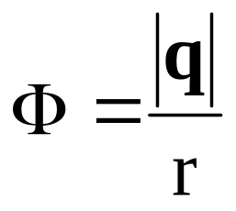

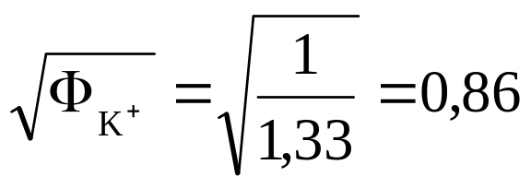
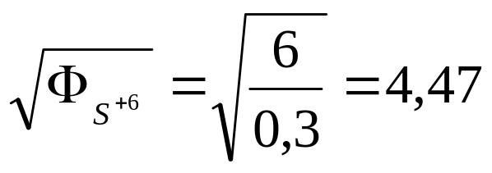
Quy tắc Kartletch (tham khảo):
Với q và r : Điện tích và bán kính ion trung tâm (tính bằng coulomb và Å).
< 2,2 : Base.
2.2 < < 3,2 : Lưỡng tính.
> 3,2 : Acid.
Quy tắc này giải thích được sự thay đổi tính acid của acid đơn chức mà không cần đến cấu trúc (không đúng với acid đa chức).
VD: KOH → base mạnh.
H₂SO₄ → acid mạnh.

Slide 35
CƯỜNG ĐỘ CỦA CÁC ACID M^{n+}.aq
Các cation kim loại bị hydrat hoá cũng có thể là acid:
[M(H₂O)_{m}]^{+n} + H₂O ⇌ [M(H₂O)_{m-1}OH]^{+(n-1)} + H₃O⁺
Cation sẽ là acid càng mạnh khi tác dụng phân cực nước của cation (phụ thuộc vào điện tích (số oxy hóa), bán kính và cấu hình electron của ion…) càng mạnh

Slide 36
3. VIẾT PHƯƠNG TRÌNH PHẢN ỨNG
Ví dụ: Phản ứng thuỷ phân theo Bronsted-Lowry
1. Thủy phân các muối trong dung dịch nước
Thực chất là các phản ứng trao đổi proton giữa các ion do muối phân ly và các phân tử nứơc.
MA → M⁺ + A⁻
Trong dung dịch có 2 acid: M⁺ và H₂O; 2 base: A⁻ và H₂O
a. THỦY PHÂN CATION
Quá trình thủy phân cation xảy ra khi cation là axit mạnh hơn nước, nó nhường H⁺ cho nước (M⁺ dạng dung dịch)
[M(H₂O)_{m}]^{+n} + H₂O ⇌ [M(H₂O)_{m-1}OH]^{+(n-1)} + H₃O⁺

Slide 37
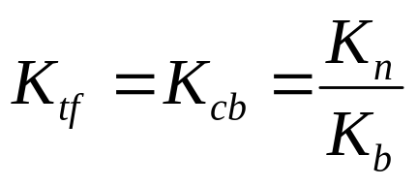
HSCB chính là K_{a} của acid [M(H₂O)_{m}]^{+n} hay còn gọi là hằng số thủy phân K_{tp}.
Mức độ thủy phân cation sẽ tăng dần theo độ mạnh acid, tức là cation có K_{tp} lớn hơn thì tính acid mạnh hơn → dễ thủy phân hơn.
Sự thủy phân của Cation sẽ càng mạnh khi tác dụng phân cực nước của cation (phụ thuộc vào điện tích (số oxy hóa), bán kính và cấu hình electron của ion…) càng mạnh
VD: Mn²⁺ (pK_{tp} = 10,7) và Hg²⁺ (pK_{tp} = 3,7) thì Hg²⁺ có tính acid mạnh hơn và thủy phân mạnh hơn.

Slide 38
b. SỰ THỦY PHÂN CỦA ANION
Anion của muối là base, nếu nó mạnh hơn H₂O thì nó sẽ lấy H⁺ của H₂O → nồng độ OH⁻ trong dung dịch tăng.
A⁻ + H₂O ⇌ AH + OH⁻
Độ mạnh của base dựa vào acid liên hợp của nó.
Các anion là base quá mạnh (O²⁻, N³⁻…) bị thủy phân hoàn toàn → không tồn tại ion này trong dung dịch.
O²⁻ + H₂O ⇌ 2OH⁻
N³⁻ + 3H₂O ⇌ NH₃ + 3OH⁻

Slide 39
Các base quá yếu (yếu hơn nước) không bị thủy phân.
VD: SO₄²⁻ (K_{b} = 10⁻¹¹) hầu như không bị thủy phân.
Muối gồm cation và anion: Nếu chỉ có cation bị thủy phân → môi trường acid, nếu chỉ có anion bị thủy phân → môi trường base. Nếu cả hai bị thủy phân thì pH dung dịch do ion bị thủy phân mạnh hơn quyết định.

Slide 40
2. Thủy phân các hợp chất cộng hóa trị
Các hợp chất cộng hóa trị không bị thủy phân trong nước mà trực tiếp chịu sự phân hủy bất thuận nghịch của nước. Phản ứng thủy phân tạo thành 2 acid: Acid-oxy và hydraxit (hydro-acid).
VD: BCl₃ + 3H₂O → H₃BO₃ + 3HCl
SiCl₄ + 4H₂O → H₄SiO₄ + 4HCl
SO₂Cl₂ + 2H₂O → H₂SO₄ + 2HCl

Slide 41
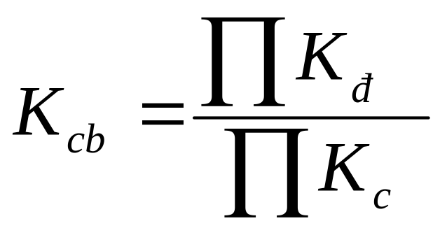
4. ĐÁNH GIÁ MỨC ĐỘ CỦA PHẢN ỨNG ACID - BASE
Dựa vào hằng số cân bằng:
Acid yếu – K_{a}
Base yếu – K_{b}
Kết tủa – T
Nước – K_{n} = 10⁻¹⁴
Phức chất - K_{kb}

Slide 42
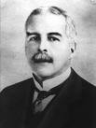
III. THUYẾT ACID – BASE LEWIS
NHẬN BIẾT ACID – BASE
CƯỜNG ĐỘ ACID – BASE
  ĐỊNH LƯỢNG XÁC ĐỊNH CƯỜNG ĐỘ ACID-BASE
  ĐỊNH TÍNH XÁC ĐỊNH CƯỜNG ĐỘ ACID-BASE
VIẾT PHƯƠNG TRÌNH PHẢN ỨNG
ĐÁNH GIÁ MỨC ĐỘ CỦA PHẢN ỨNG
Gilbert Newton
Lewis

Slide 43
1. NHẬN BIẾT ACID- BASE LEWIS
ĐỊNH NGHĨA:
  Base là chất cho cặp electron và acid là chất nhận cặp electron để tạo thành liên kết hóa học.
  Khái niệm này liên quan đến liên kết cộng hóa trị cho – nhận.
  Acid Lewis:
  Là những tiểu phân có dư mật độ điện tích dương và trong phân tử (ion) có các orbital trống để có thể tiếp nhận cặp e chuyển đến từ base.
  Ví dụ: Đa số các cation là acid Lewis (Ag⁺, Co³⁺, Cr³⁺…), hay các halogenua, hydrua của B, Al…

Slide 44
Base Lewis:
    Là những tiểu phân có khả năng cho đi cặp e.
    Ví dụ: Các anion (Cl⁻, Br⁻, OH⁻…), các phân tử trung hoà hoặc ion trong thành phần có các nguyên tử còn cặp e chưa liên kết như N, O (NH₃, rượu, cetone).
    Acid Base
    Ag⁺ + NH₃ ⇌ [Ag(NH₃)₂]⁺
    BF₃ + F⁻ ⇌ [BF₄]⁻
    HCl + NH₃ ⇌ NH₄Cl

Slide 45
2a. ĐỊNH TÍNH CƯỜNG ĐỘ ACID – BASE LEWIS
Khi chỉ xét liên kết giữa acid (nguyên tử trung tâm nhận cặp e) và base (phối tử có cặp e) thì tính acid tăng tỉ lệ với mật độ điện tích dương trên nguyên tử trung tâm và tính base tăng tỉ lệ với mật độ điện tích âm trên phối tử.
VD: Tính base tăng dần trong dãy:
I⁻ < Br⁻ < Cl⁻ < F⁻ , do r_{a}↓ → δ⁻↑.

Slide 46
Rất khó so sánh cường độ acid-base Lewis vì còn phụ thuộc vào liên kết CHT giữa các chất.
Có thể xác định dựa trên: Sự phân ly trong pha khí, so sánh độ bền của sản phẩm tạo thành giữa các acid và base… Ví dụ tính base của dãy sau giảm ↓:
Hợp chất (base) | ΔH phản ứng với B(methyl)₃(kJ/mol) (acid) | Tính chất sản phẩm phản ứng với HCl
(Methyl)₃N | -74 | Thăng hoa ở 250⁰C
(Methyl)₃P | -67 | Thăng hoa ở 125⁰C
(Methyl)₃As | Phản ứng dưới -80⁰C | Không bền (tº thường)
(Methyl)₃Sb | Không phản ứng | Không bền trên -80⁰C

Slide 47
Lưu ý: Các hiệu ứng cảm ứng, cộng hưởng, không gian…có tác dụng làm thay đổi tính acid/ base của các chất.
Hiệu ứng cảm ứng
Ví dụ:
Tính base giảm dần trong dãy Li₃N, NH₃ , NF₃ do tác dụng rút electron tăng dần từ Li đến F

Slide 48
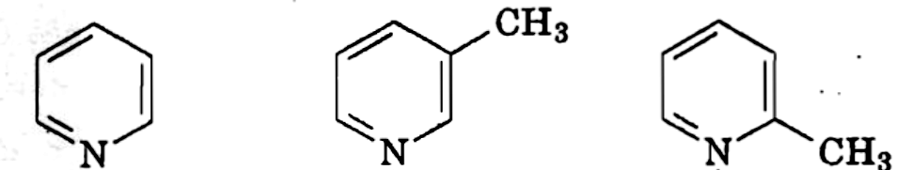
Hiệu ứng lập thể (không gian)
Ví dụ:
Tính base giảm theo dãy 3-metylpyridin (CH₃C₅H₅N)(b), pyridin (C₅H₅N)(a), 2-metylpyridin (c) trong phản ứng với B(CH₃)₃ (trimetylbor) mặc dù nhóm metyl có hiệu ứng cảm ứng đẩy electron, nguyên nhân là do sự cản trở không gian của nhóm metyl tới N. ΔHº₂₉₈ của các phản ứng trên lần lượt
(a) -71kJ (b) -74kJ c) -42kJ
Ngoài ra còn phụ thuộc vào khả năng tạo liên kết π của tiểu phần acid và base (Thí dụ sẽ nêu trong phần phức chất)

Slide 49
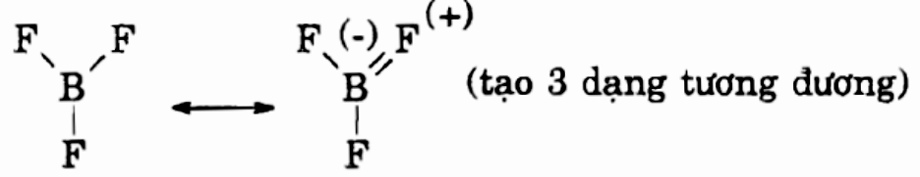
Hiệu ứng cộng hưởng
Ví dụ:
Tính acid tăng dần trong dãy BF₃, BCl₃, BBr₃ do có hiệu ứng chuyển electron từ halogenide sang Bor tạo liên kết π theo cơ chế cho – nhận . Hiệu ứng này yếu dần từ F đến Br, dẫn đến mật độ điện tích dương trên B tăng dần từ BF₃ đến BBr₃.

Slide 50
Kết luận:
Chỉ có thể tính độ mạnh acid – base Lewis cho từng nhóm chất. Không có thước đo chung như trường hợp acid – base Bronsted – Lawry.
Độ mạnh của acid – base Lewis (định lượng) tính theo:
năng lượng liên kết (J/mol) tạo giữa acid và base Lewis
hằng số bền của phức (trong dung dịch)

Slide 51
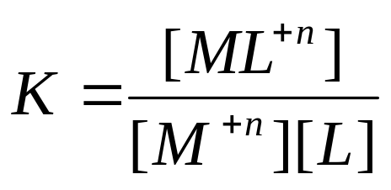
2b. Định lượng cường độ acid–base Lewis
Do cation kim loại M^{n+} còn có AO trống (do mất e hóa trị) nên có khả năng nhận cặp e của các phần tử có tính base Lewis tạo liên kết cộng hóa trị.
M^{n+} + L ⇌ M^{n+}←L
Ion trung tâm Phối tử Phức chất
(acid) (base)
Hằng số đặc trưng cho độ bền của phức chất ML^{+n}.
K càng lớn thì phức tạo thành càng bền.

Slide 52
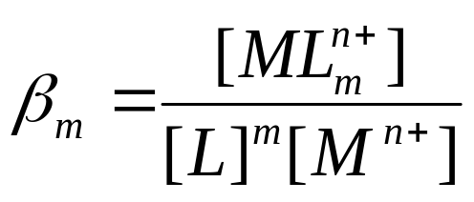
Nếu M^{n+} có thể phản ứng nhiều bậc để tạo phức với L → ML_{m}^{n+} thì ứng với từng bậc phản ứng ta sẽ có hệ số bền từng bậc:
M^{n+} + mL ⇌ ML_{m}^{n+}
Hằng số bền tổng β_{m} = K₁K₂…K_{m}
Nếu M^{n+} là acid càng mạnh và L là base càng mạnh thì phức càng bền hay β_{m} và K càng lớn.

Slide 53
Để so sánh cường độ base, có thể so sánh hằng số bền của phức chất giữa base đó và 1 kim loại nào đó được chọn làm chuẩn.
VD: β[FeF⁻₄] = 10^{15,74}, còn β[FeCl⁻₄] = 10^{0.85}
FeF⁻₄ bền hơn FeCl⁻₄ nhiều → F⁻ là base mạnh hơn Cl⁻ nhiều.
Ngược lại cũng có thể chọn 1 base làm chuẩn để so sánh cường độ các acid M^{n+}. Nhưng kết quả không chính xác khi chọn các base khác nhau làm chuẩn.

Slide 54
Giải thích:
Do M^{n+} có kích thước nhỏ, nên yếu tố không gian ảnh hưởng đến liên kết, hay do M^{n+} tạo liên kết π với các phân tử khác nhau nên ảnh hưởng đến độ bền phức chất.
VD: So sánh Ag⁺ và Fe³⁺ với F⁻ và Cl⁻, ta có:
Fe³⁺ + F⁻ ⇌ FeF²⁺ , lgK₁ = 6,04 (1)
Ag⁺ + F⁻ ⇌ AgF , lgK₁ = 0,36 (2)
Fe³⁺ + Cl⁻ ⇌ FeCl²⁺, lgK₁ = 1,45 (3)
Ag⁺ + Cl⁻ ⇌ AgCl , lgK₁ = 3,04 (4)
Do đó, cần đưa ra một khái niệm để so sánh tương đối chính xác độ mạnh acid/base Lewis.

Slide 55
Acid – Base cứng, mềm.
Acid cứng: Cation hoặc phân tử có kích thước nhỏ, mật độ điện tích dương cao, không có khả năng cho e. Acid mềm ngược lại.
  Ví dụ: Acid cứng: H⁺, Ca²⁺, Al³⁺
  Acid mềm: Cu⁺, Ag⁺, GaCl₃…
Base cứng: Anion hoặc phân tử có kích thước nhỏ, khó bị biến dạng, không có khả năng nhận e. Base mềm ngược lại: Kích thước lớn, dễ bị phân cực, dễ bị oxy hóa.
  Ví dụ: Base cứng: F⁻, Cl⁻, OH⁻, NH₃…
  Base mềm: I⁻, CN⁻, C₂H₄…
  ☞ Các acid hay base càng khó cho – nhận e và càng khó biến dạng thì càng cứng → Có các acid base không cứng, không mềm.

Slide 56
Quy tắc phản ứng:
Các acid cứng dễ phản ứng với base cứng tạo các hợp chất bền, tương tự cho các acid/base mềm.
Chọn một acid hoặc một base làm chuẩn, xác định độ bền các hợp chất tạo thành của nó và các acid/base khác để so sánh độ cứng.
VD: Dãy base sau theo chiều giảm dần độ mềm
Te2-
.
(mềm nhất) (cứng nhất)
Độ cứng tăng dần trong dãy acid sau:
Ag⁺ < Hg⁺ < Cu²⁺ < Cd²⁺ < Cu⁺ < Fe²⁺ < Co²⁺ < Ni²⁺ < Fe³⁺
(mềm nhất)
< Co³⁺ < Bi³⁺ < Cr³⁺ < Mg²⁺ < Ti⁴⁺ < Nb⁵⁺ < Sn⁴⁺ < Al³⁺ < Be²⁺
(cứng nhất)

Slide 57
Acid - base cứng |  | pK₁ | pK₁₂ | pK₁₂₃
Al³⁺ | F⁻ | 7,10 | 11,98 | 15,83
 |  | pK₁₂₃₄ | pK₁₂₃₄₅ | pK₁₂₃₄₅₆
 |  | 18,53 | 20,20 | 20,67
Acid – base mềm |  | pK₁ | pK₁₂
Cu⁺ | Cl⁻ |  | 5,35
 | Br⁻ | - | 5,92
 | I⁻ |  | 8,85

Slide 58
4. Đánh giá khả năng tự xảy ra của phản ứng acid - base bằng độ mạnh acid – base của chất
Nguyên tắc đánh giá: Tính acid – base của các chất tham gia phản ứng càng khác xa nhau, phản ứng càng dễ xảy ra và xảy ra càng hoàn toàn.
Độ mạnh acid – base của chất phụ thuộc vào:
- Bản chất của nguyên tố tạo acid hay base
- Số oxy hóa của nguyên tố tạo acid hay base
-Trạng thái cấu tạo của chất.
- Môi trường xảy ra phản ứng.

Slide 59
a. Đánh giá độ mạnh acid - base theo bản chất của nguyên tố tạo acid hay base
Nguyên tố có tính kim loại càng mạnh thì hợp chất càng có tính base, nguyên tố có tính phi kim loại càng mạnh thì hợp chất của nó càng có tính acid.

Slide 60
b. Đánh giá độ mạnh acid - base theo mức độ oxi hóa của nguyên tố tạo acid hay base
Đối với hợp chất cùng loại một nguyên tố, mức oxi hóa của nguyên tố tăng thì tính acid của hợp chất tăng.
Ví dụ: So sánh tính acid và tính base của dãy:
MnO – Mn₂O₃ – MnO₂ – Mn₂O₅ – MnO₃ – Mn₂O₇
MnO: Oxide base, tan dễ dàng trong acid loãng.
Mn₂O₃ và MnO₂: Oxide lưỡng tính, tính acid và tính base đều rất yếu.
Mn₂O₇: là anhidrit của acid mạnh (HMnO₄; pK = -2,3).

Slide 61
Viết phản ứng minh họa trên cơ sở tính acid – base
*Vì MnO có tính base trội nên dễ tan trong dung dịch acid loãng:
a) MnO(r) + 2HCl(dd) = MnCl₂(dd) + H₂O

Slide 62
*Vì MnO₂ có tính base rất yếu nên chỉ tan chậm trong acid đặc nóng:
1b) MnO₂(r) + 4HCl(đặc, nóng) = MnCl₄(dd) + H₂O
Tuy nhiên vì ion Mn⁴⁺ là chất oxy hóa rất mạnh nên MnCl₄ tiếp tục phản ứng nội oxy hóa khử
2b) MnCl₄(dd) = MnCl₂ + Cl₂(k)
Kết quả
b) MnO₂(r) + 4HCl(đặc, nóng) = MnCl₂(dd) + Cl₂(k) + H₂O
*Mn₂O₇ là một oxiacid mạnh do đó nó dễ dàng phản ứng với nước cũng như với dung dịch base loãng
c) Mn₂O₇(r) + H₂O(lạnh) = 2HMnO₄ (dd)
d) Mn₂O₇(r) + 2NaOH(dd) = 2NaMnO₄(dd) + H₂O

Slide 63
c. Đánh giá độ mạnh acid - base theo khả năng phản ứng với dung môi của nguyên tố tạo acid hay base
Ví dụ:
Xét độ mạnh của Ca(OH)₂ trong dung dịch nước
Ca là kim loại kiềm thổ chu kỳ 4, phân nhóm IIA, là kim loại rất mạnh, có độ âm điện 1,0; có thế khử chuẩn ϕº = -2,76V, vì vậy có thể dự đoán Ca(OH)₂ là một base mạnh điện ly hoàn toàn trong nước.
Tuy nhiên Ca(OH)₂ bền vững (ΔGº₂₉₈ = -898kJ/mol; ΔHº₂₉₈ = -986 kJ/mol) nên độ tan trong nước của Ca(OH)₂ nhỏ: 0,1620 và 0,14830, vì vậy thực tế Ca(OH)₂ là một base chỉ có độ mạnh trung bình. (Dung dịch bão hòa canxi hydroxide ở 30ºC có pH ≈ 9)

Slide 64
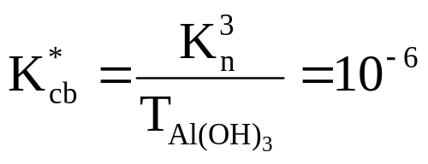
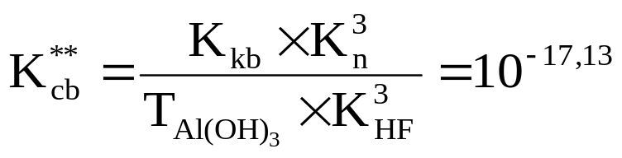
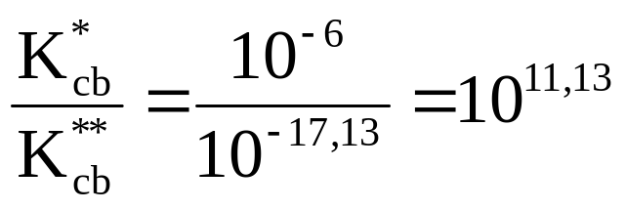
d. Đánh giá độ mạnh acid - base theo môi trường xảy ra phản ứng
So sánh mức độ thủy phân của muối nhôm sulfat khi không có và có mặt ion floride (lấy dư)
T (Al(OH)₃) = 10⁻³², K_{kb}([AlF₆]³⁻) = 10^{-20,67}, K_{HF} = 10^{-3,18}
Khi không có ion F⁻:
Al³⁺.aq + 3H₂O = Al(OH)₃ ↓ + 3H⁺.aq
Khi có mặt ion F⁻:
[AlF₆]³⁻.aq + 3H₂O = Al(OH)₃↓ + 3HF + 3F⁻
Khi không có ion F⁻ , ion Al³⁺ thủy phân gấp :
lần

Slide 65
IV. THUYẾT ACID-BASE
USANOVICH VÀ LUX-FLOOD
Thuyết Usanovich
Acid là những chất có thể cho đi cation, kết hợp với anion, hoặc e.
Base là những chất có thể cho đi anion hoặc e, kết hợp với cation.
Mọi tương tác đều có thể xem là phản ứng acid-base, kể cả phản ứng có sự trao đổi e (p/ư O-Kh).
VD: Acid + Base
BF₃ + KF → K⁺ + BF₄⁻.
AlF₃ + 3NaF → 3Na⁺ + [AlF₆]⁻³.

Slide 66
Thuyết Lux
Base là chất có khả năng cho đi anion O²⁻ còn acid là chất có khả năng nhận anion O²⁻.
    VD: Acid Base
    SiO₂ + CaO → CaSiO₃
    CO₂ + MgO → MgCO₃
    S₂O₇²⁻ + NO₃⁻ → NO₂⁺ + 2SO₄²⁻
Thuyết Lux-Flood và Usanovich cho phép giải thích phản ứng của các chất ở trạng thái nóng chảy.
    VD: 3ZnO + P₂O₅ ⇌ 3Zn²⁺ + 2PO₄³⁻
    K₂O + ZnO ⇌ K⁺ + ZnO₂⁻
Kết luận: Các thuyết acid-base không mâu thuẫn nhau mà chỉ khác nhau ở phạm vi ứng dụng.

